Slide 1
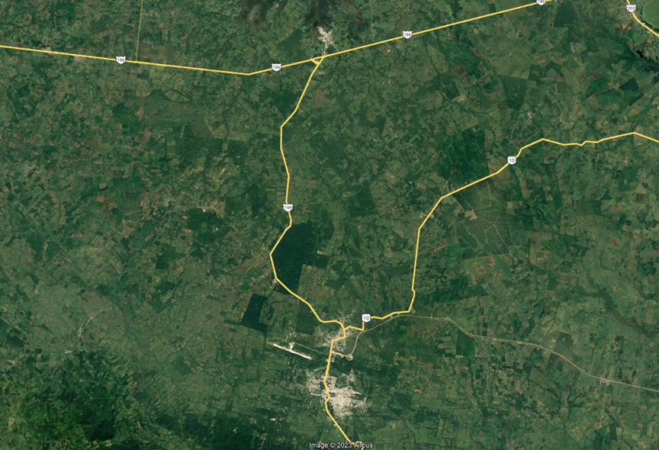
Palenque – Catazajá
Características de la obra:
Modernización de 7 m a 12 m de ancho de corona, en una longitud de 21.6 km (del km 0+240 al km 21+840), mediante trabajos de terracerías, obras de drenaje, estructuras, pavimento de concreto asfáltico, obras complementarias, señalamiento horizontal y vertical.
Catazajá
PERIODO DE EJECUCIÓN | Inicio: Ene-2015 | Término: Dic-2020
MONTO Y META TOTAL | 777.1 mdp | 21.6 km
EJERCICIO FISCAL | ASIGNACIÓN (mdp) | META (km - estructura)
Hasta 2022 | 777.1 | 21.6 km
PEF 2023 | 0.0 | -
Posterior a 2023 | 0.0 | -
Avance Global (%)
Avance físico: | 100.0
Avance financiero: | 100.0
SIMBOLOGIA
Palenque
POBLACIÓN
MODERNIZADO
EN PROCESO
POR MODERNIZAR
Beneficios:
Ahorro en tiempo: 10 minutos
Población beneficiada: 136,881 habitantes de los municipios de Catazajá, La Libertad y Palenque.
Empleos directos: 3,567
Empleos indirectos: 14,269
Elementos TELAS
Técnica (Proyecto Ejecutivo) | Disponible
Económica (Registro UI-SHCP) | Registro No. 14096270033 Depurado
Legal (Derecho de Vía) | Disponible
Ambiental | Disponible
Social | Sin problemática social

